Slide 1
Microcrédito
Finagro

Slide 2
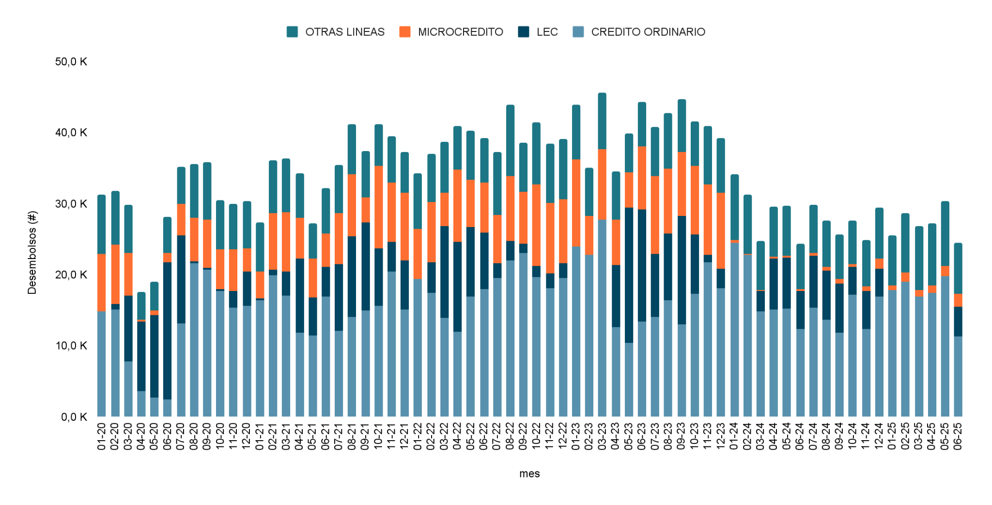
A partir del 2024, la participación del microcrédito disminuyó del 22% al 2% en tan solo un mes.
¿Qué pasó aquí?

Slide 3
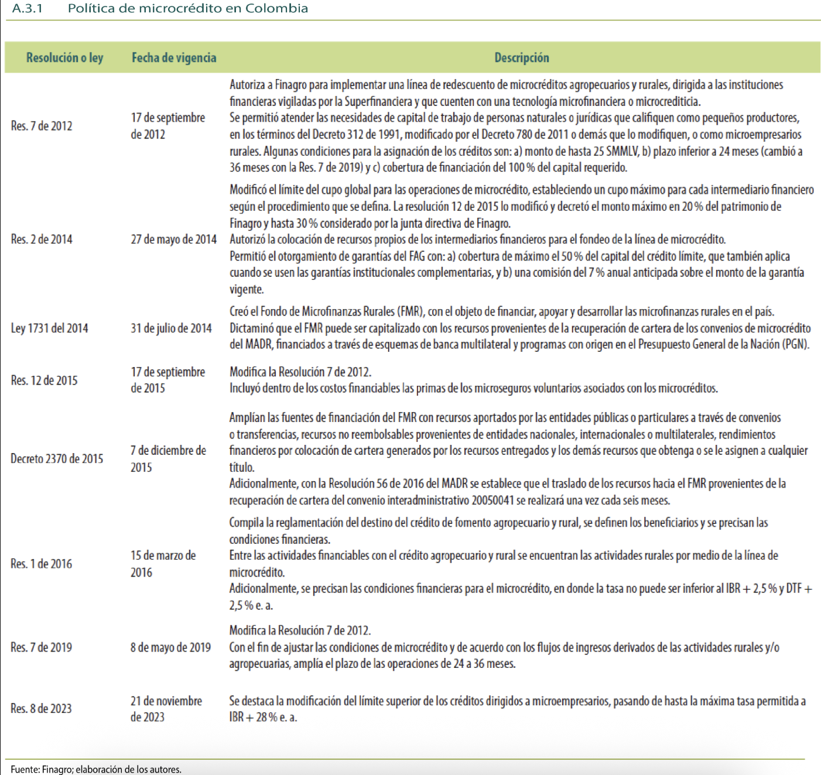
Fuente:
https://investiga.banrep.gov.co/es/espe/espe109#6.-discusi%C3%B3n

Slide 4
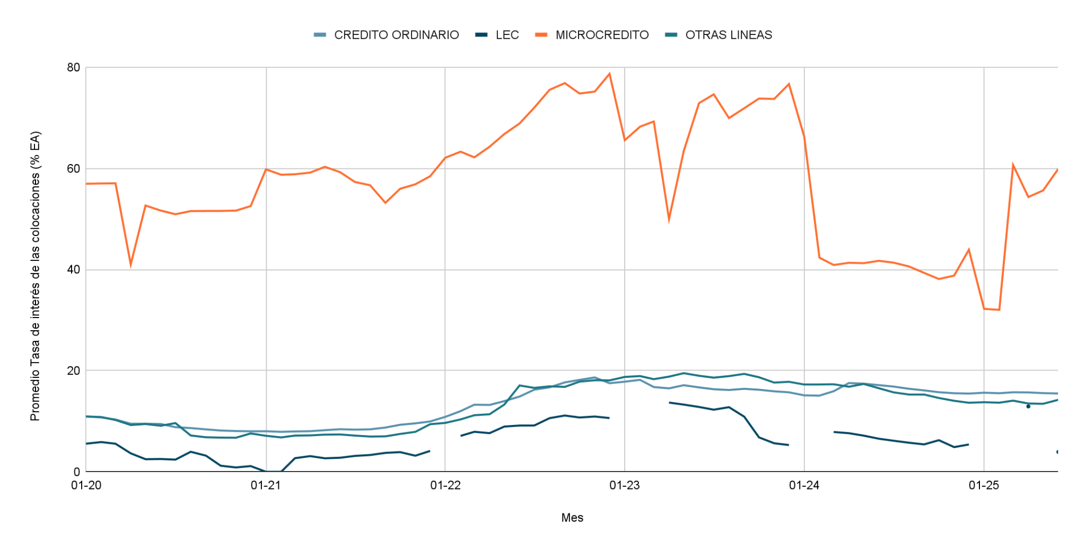
Con esta resolución, las tasas de las colocaciones de microcrédito cayeron drásticamente, junto con el volumen
Res 8 de 2023
Res 3 de 2024

Slide 5
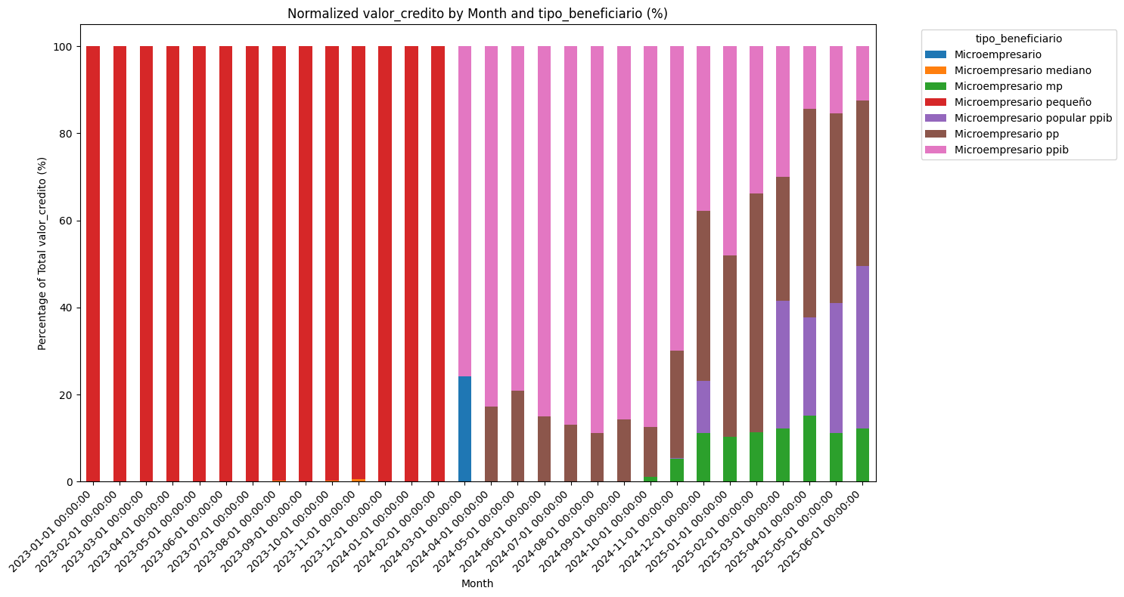
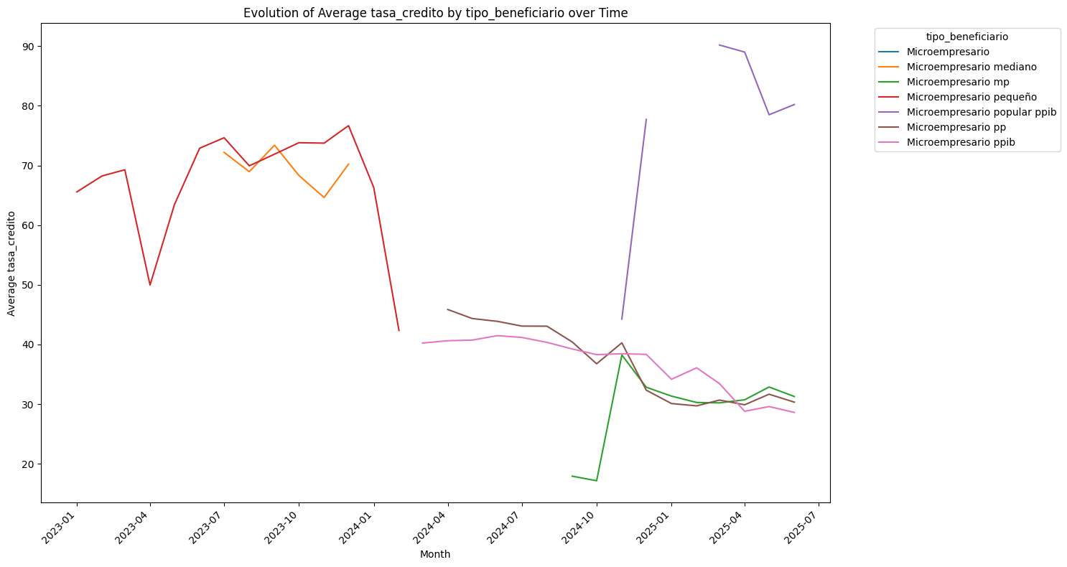
Además, la figura de microempresario se dividió en microempresario pequeño productor y microempresario pequeño productor de ingresos bajos.
Con esta vista, también se evidenció un cambio de comportamiento para el 2025.
Se crearon nuevos tipos de beneficiarios: Microempresario mediano productor y microempresario popular ppib
Las colocaciones al microempresario popular ppib presentaron una tasa de interés promedio más alta que otros microcréditos.

Slide 6
Para el 2025 se evidenció un cambio de comportamiento en el microcrédito con la creación de nuevos beneficiarios y un incremento en la tasa de interés promedio
Valor desembolsado total normalizado (%)
Tasa de interés promedio (%EA)
¿Por qué?

Slide 7
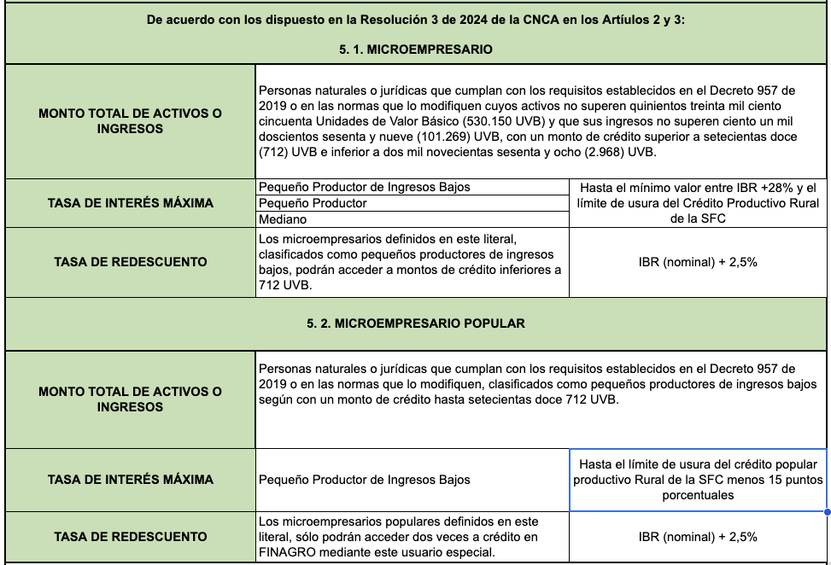
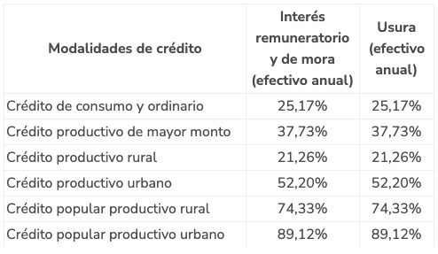
Al revisar el manual de crédito de Finagro para el 2025 se establecen las diferencias entre el microempresario y el microempresario popular
Tasas no certificadas por la SFC
basadas en el Interés Bancario Corriente
Fuente:
https://www.finagro.com.co/node/133773 - Manual de crédito
https://www.superfinanciera.gov.co/publicaciones/10115702/superfinanciera-certifica-el-interes-bancario-corriente/ - Usura del crédito productivo popular

Slide 8
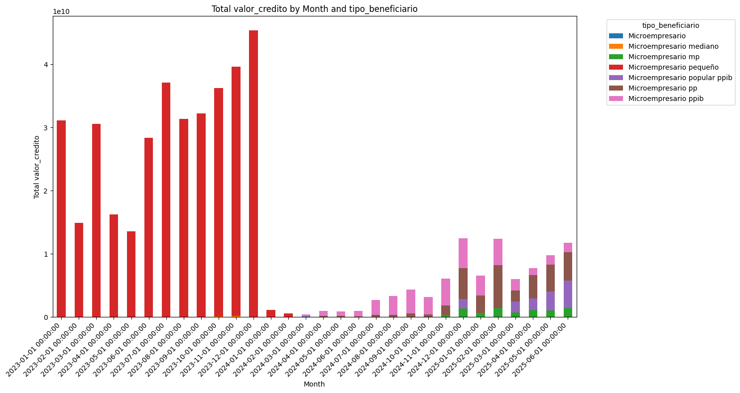
La creación de estos nuevos beneficiarios con topes más altos representó un incremento en el volumen de colocaciones de microcrédito para el 2025.
Valor de las colocaciones de microcrédito ($)

Slide 9
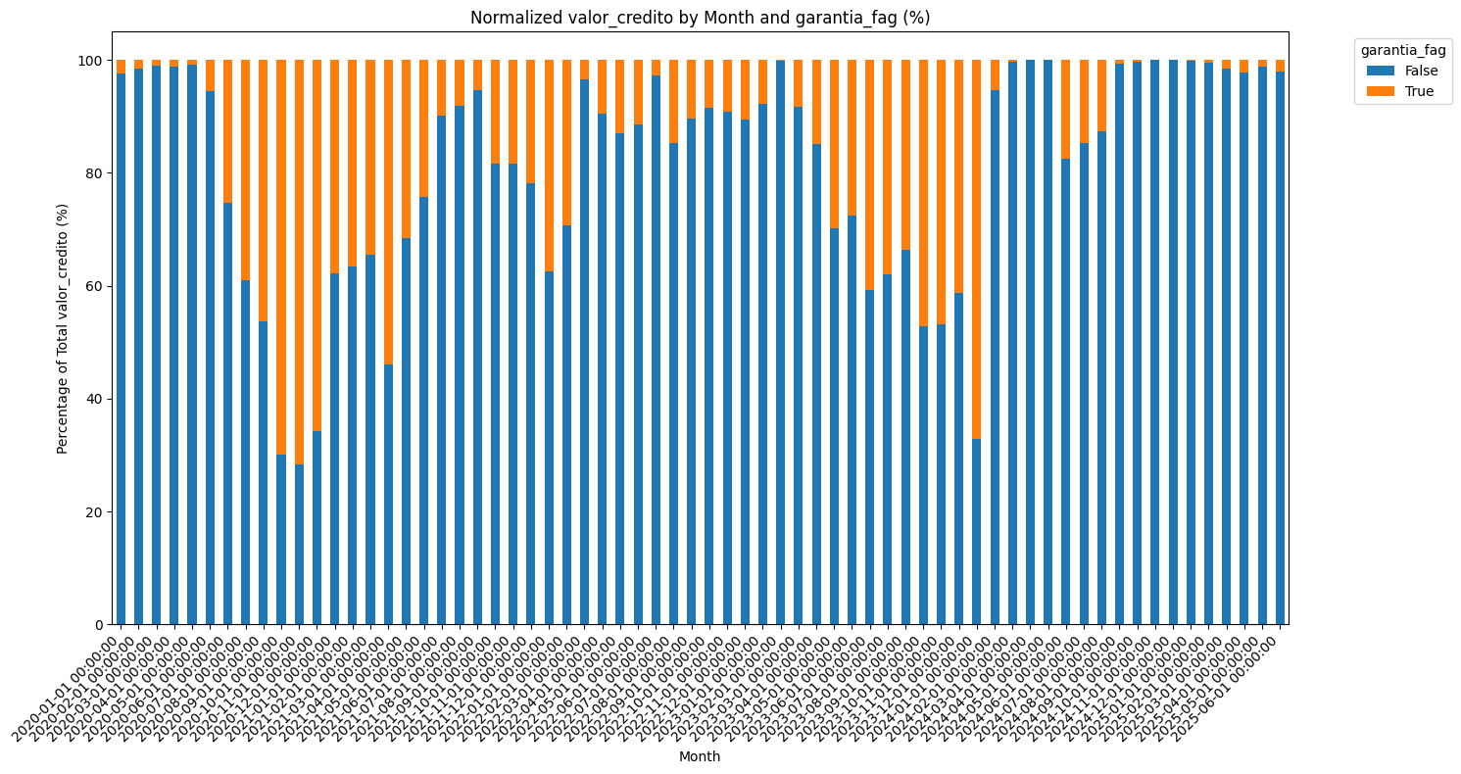
El incremento de topes puede ser un primer paso para reactivar el microcrédito rural. Sin embargo, las garantías, que son un factor importante en la inclusión disminuyeron su participación desde el 2024.
Valor de las colocaciones de microcrédito (% del total)

Slide 10
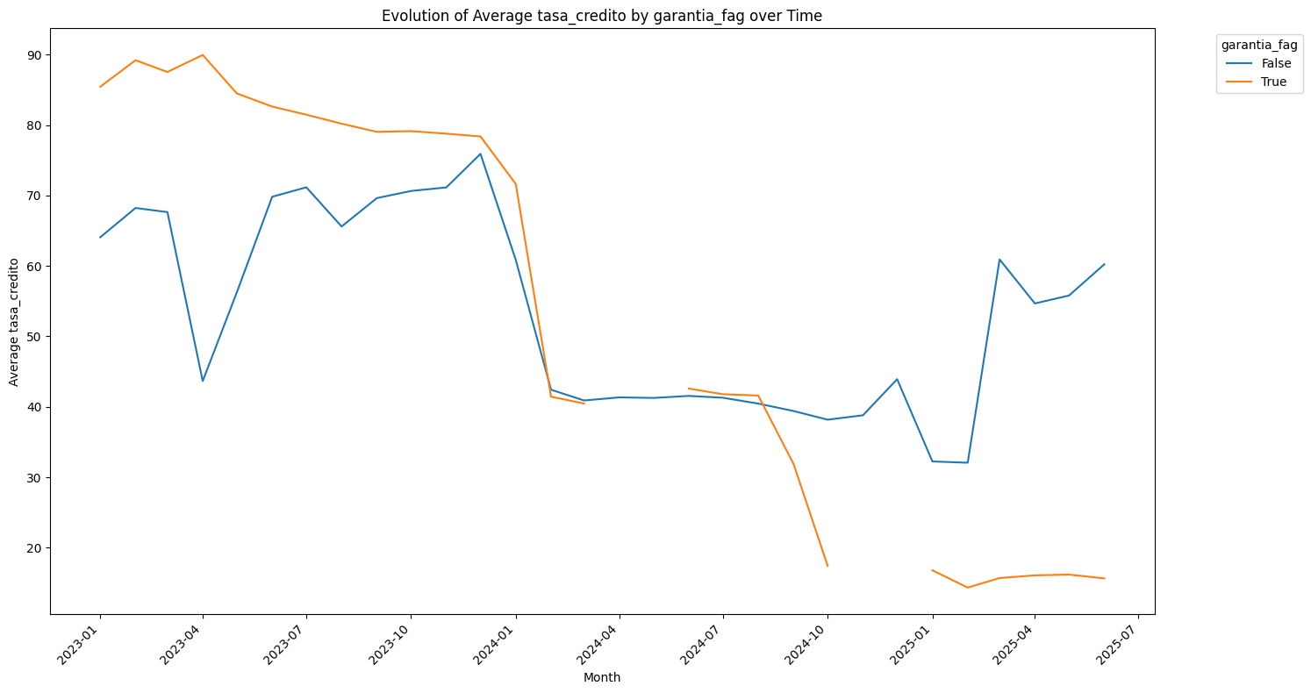
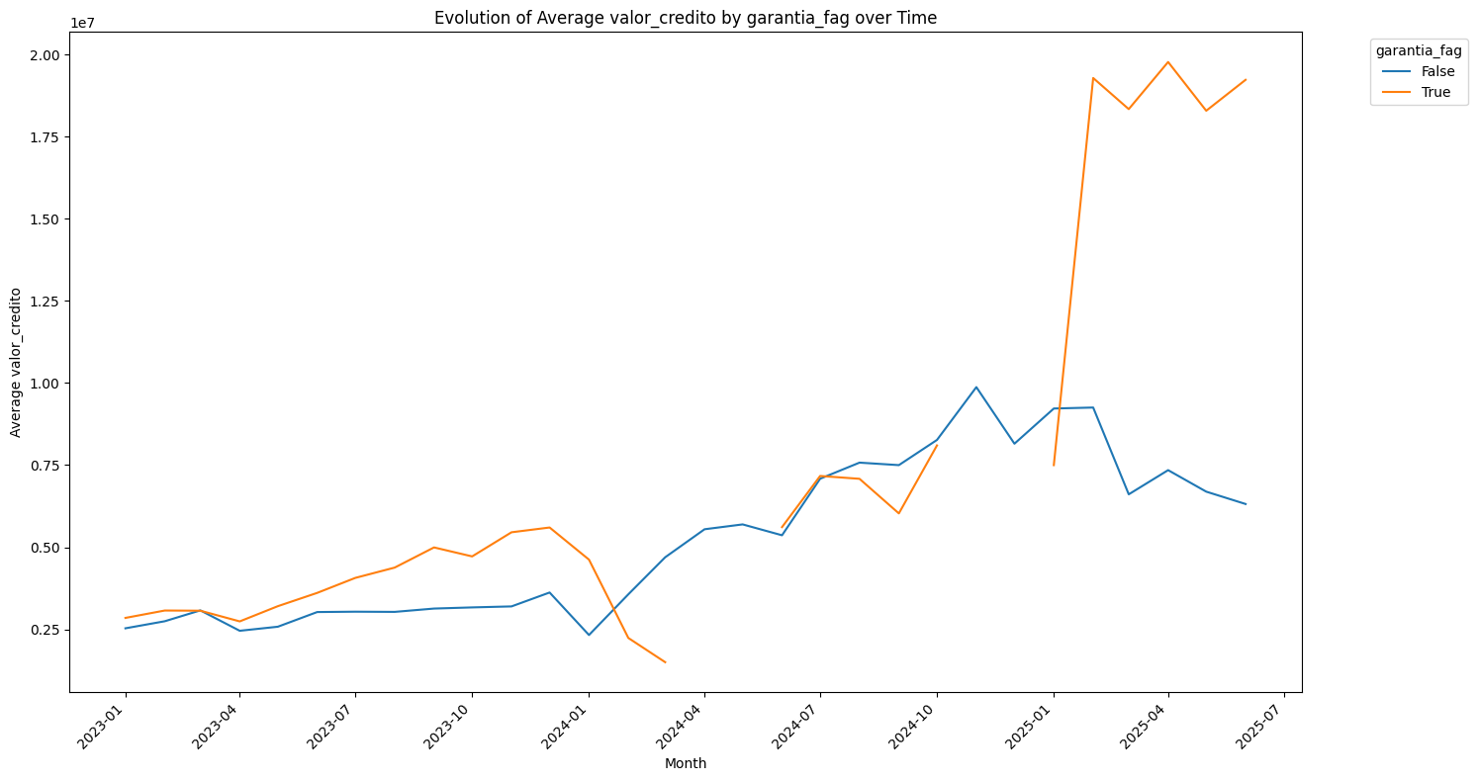
De acuerdo a los datos, para el 2025, la presencia de garantías permite a estos productores acceder a tasas más bajas y montos más altos. A pesar de esto, menos del 4% de los microcréditos cuentan con garantías FAG.
Tasa de interés promedio (%EA)
Valor desembolsado promedio ($) E7 (10M)

Slide 11
En cuanto a ruralidad, después del 2024 fue

